Slide 1
Zukunft nur mit Natur!
Futur
Wo- and da- compounds
Revisit [r-] [-r-] [-r]
Y9 German
Term 3.2 - Week 1 - Lesson 61
Charlotte Moss / Rachel Hawkes
Artwork: Steve Clarke
Date updated: 15/02/22
Notes:
Artwork by Steve Clarke. All additional pictures selected are available under a Creative Commons license, no attribution required.
Native-speaker teacher feedback provided by Stephanie Cross.
Note: the title is a nod to the widespread use of the word ‘Futur’ in German for ‘future', particularly within the context of the environment, e.g., Fridays for Future. Teachers can clarify for students that Futur is used informally, and particularly in the context of the environment issues, as an alternative to Zukunft, but that the use of Futur in German is more traditionally used only for the grammatical tense.
Learning outcomes (lesson 1):
Consolidation of SSC [r]
Introduction of wo- and da- compounds Consolidation of verbs and prepositions
Word frequency (1 is the most frequent word in German):
9.3.2.1 (introduce) darauf, drauf [194] dafür [175] damit [119] davor [1479] darüber, drüber [283] drohen [925] entstehen [264] informieren [1515] sich informieren (über) [1515] Hilfe [481] Natur [739] Schutz [1152] Wetter [1881] Umwelt [1664] extrem [1127]
9.3.1.5 (revisit) hoffen (auf) [689] interessieren [631] (sich) interessieren (für) [631] sich freuen (auf) [589] warnen (vor) [1337] Autor [723] Druck [558] Erfolg [541] Interview [931] Rede [759] morgen [752]
9.2.1.2 (revisit) jemand [330] niemand [362] Blume [2463] Gegenstand [1308] Juni [1148] Meter [479] Person [357] Zentimeter [1338] gucken/kucken [1362] wachsen [470] aktiv [790] beliebt [1873] meist [705] ungefähr [1458]
Source: Jones, R.L & Tschirner, E. (2019). A frequency dictionary of German: Core vocabulary for learners. London: Routledge.
The frequency rankings for words that occur in this PowerPoint which have been previously introduced in NCELP resources are given in the NCELP SOW and in the resources that first introduced and formally re-visited those words.
For any other words that occur incidentally in this PowerPoint, frequency rankings will be provided in the notes field wherever possible.

Slide 2
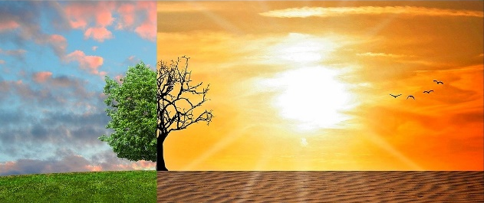
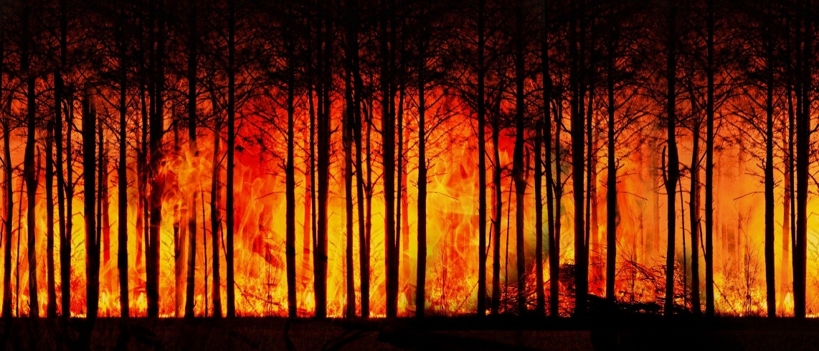
Phonetik
hören / schreiben
Hör zu. Schreib 1-8 und die Wörter, die fehlen.
*der Waldbrand – forest fire
*das Klima – climate
Es gibt schon Rekordtemperaturen und Waldbrände* in Nordamerika und Sibirien. Wir wollen keine hohen Temperaturen und extremes Wetter. Deshalb brauchen wir eine schnelle Reduzierung von Emissionen.
2021 hat Deutschland versprochen, bis 2045 klimaneutral* zu sein. Das wird schwierig sein und viel Geld kosten. Das Land muss jetzt mehr grüne Technologien und Infrastruktur benutzen.
1
_ _ _ _ _ _ _ _ _ _ _ _ _ _ _ _ _
_ _ _ _ _ _ _ _ _ _ _
_ _ _ _ _ _ _ _
_ _ _ _ _ _ _ _ _ _ _
2
_ _ _ _ _ _ _ _ _ _ _
_ _ _ _ _ _ _ _ _ _
_ _ _ _ _
_ _ _ _ _ _ _ _ _ _ _ _ _
Notes:
Timing: 5 minutes Aim: to revisit SSC [r] in different positions in words. Procedure: 1. Click on the audio buttons to hear each paragraph.
2. Students transcribe the blanked out words using their knowledge of [r]. (The blanked out words are mostly cognates to aid understanding of the text).
4. Click to reveal answers.
Transcript: 1. Es gibt schon Rekordtemperaturen und Waldbrände* in Nordamerika und Sibirien. Wir wollen keine hohen Temperaturen und extremes Wetter. Deshalb brauchen wir eine schnelle Reduzierung von Emissionen.
2. 2021 hat Deutschland versprochen, bis 2045 klimaneutral* zu sein. Das wird schwierig sein und viel Geld kosten. Das Land muss jetzt mehr grüne Technologien und Infrastruktur benutzen.
Source: https://www.dw.com/de/deutschland-klimaneutral-2045-kosten/a-59197085
Word frequency (1 is the most frequent word in German): Temperatur [873] Brand [3937] Sibirien [>5009] Wetter [1881] Emission [>500] Klima [3146] Technologie [2170] Infrastruktur [2807] Source: Jones, R.L. & Tschirner, E. (2019). A frequency dictionary of German: core vocabulary for learners. Routledge

Slide 3
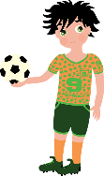
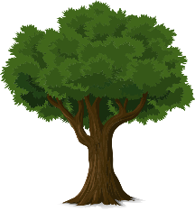
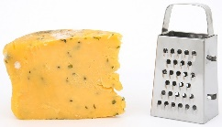
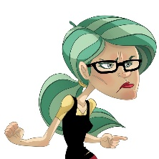
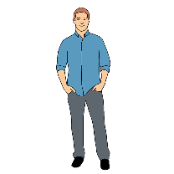
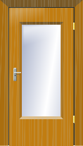
Vokabeln
Hör zu. Schreib 1-15 und den richtigen Buchstaben*.
hören
der Buchstabe – letter
C
R
I
1
Z
9
E
z.B.: Die Temperaturen drohen, höher zu steigen. (The temperatures are threatening to rise). When you threaten a person or thing, drohen (like helfen) takes an indirect object: z.B.: Sie drohen mir mit einer Strafe. (They threaten me with a punishment).
[with it]
[environment]
[nature]
2
A
10
Q
P
E
B
[extreme]
[for it, for that]
3
R
11
Y
[to inform]
4
W
12
J
V
N
Q
[about it]
[protection]
[help]
5
V
13
B
J
[to get informed about]
Z
A
[before, in front of, in the face of]
6
I
14
N
[to threaten]
7
U
15
P
U
Y
W
[to originate]
[weather]
8
C
[on it, to it]
Notes:
Timing: 6 minutes Aim: to practise aural comprehension of this week’s new vocabulary set. Procedure: 1. Click to play the audio.
2. Students write the corresponding letter.
3. Click to check responses.
4. Teachers may then also seek to practise oral recall by using the letters, e.g. “Wie heißt Q auf Deutsch?” “Hilfe.” “Ja, richtig.”
Transcript: 1. drohen 2. davor 3. die Umwelt 4. das Wetter
5. darüber 6. die Natur 7. entstehen 8. damit 9. dafür 10. die Hilfe 11. darauf 12. sich informieren über
13. informieren
14. der Schutz
15. extrem

Slide 4
Vokabeln
sprechen
Was heißt das auf Englisch?
60
A
B
[damit]
[die Umwelt]
C
D
E
Sekunden
[extrem]
[darüber]
[dafür]
F
G
H
[sich informieren über]
0
[entstehen]
[der Schutz]
LOS!
Notes:
Timing: 6 minutes (6 slides in total) Aim: to practise receptive then productive use of this week’s new vocabulary in the oral modality. Procedure: 1. Students take it in turns to ask each other what an item means in English: ‘Was heißt A auf Englisch?’ Students can turn away from the board so that they are only listening to their partner, or they can remain facing the board so that they also have reference to the written forms.
2. Click to start the timer – there is time for students to ask and answer (i.e. two rounds) within the time.
3. Repeat for the following slide. 4. For the next two slides, students ask: Was heißt A auf Deutsch? to elicit productive use of the new vocabulary. 5. The final two slides are optional; the teacher may use them to elicit productive use of the new vocabulary.

Slide 5
Vokabeln
sprechen
Was heißt das auf Englisch?
A
B
60
[die Natur]
[informieren]
C
D
E
[davor]
Sekunden
[drohen]
[die Hilfe]
F
G
[darauf]
[das Wetter]
0
LOS!
Notes:
[2/6]

Slide 6
Vokabeln
sprechen
Was heißt das auf Deutsch?
60
A
B
[with it]
[the environment]
C
D
E
Sekunden
[extreme]
[about it]
[for it, for that]
F
G
H
[to get informed about]
0
[entstehen]
[protection]
LOS!
Notes:
[3/6]

Slide 7
Vokabeln
sprechen
Was heißt das auf Deutsch?
A
B
60
[nature]
[to inform]
C
D
E
Sekunden
[to threaten]
[help]
[before, in front of, in the face of]
F
G
[weather]
[on it, to it]
0
LOS!
Notes:
[4/6]

Slide 8
Vokabeln
sprechen
Was heißt das auf Deutsch?
A
B
[with it]
[damit]
[the environment]
[die Umwelt]
C
D
E
[extreme]
[extrem]
[about it]
[for it, for that]
[darüber]
[dafür]
F
G
H
[sich informieren über]
[to get informed about]
[protection]
[to originate]
[der Schutz]
[entstehen]
Notes:
Optional: for teacher use [5/6]

Slide 9
Vokabeln
sprechen
A
B
[nature]
[to inform]
[die Natur]
[informieren]
C
D
E
[davor]
[before, in front of, in the face of]
[drohen]
[to threaten]
[help]
[die Hilfe]
F
G
[das Wetter]
[weather]
[darauf]
[on it, to it]
Notes:
[6/6]

Slide 10
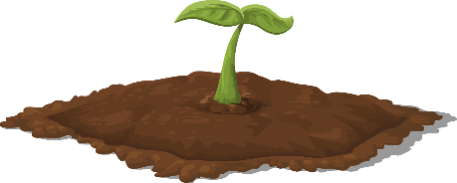
Verbs with prepositions
Grammatik
Remember that some verbs need a preposition to link them to a noun:
Ich warte auf die Blumen.
I’m waiting for/on the flowers.
German verbs often use different prepositions from those used in English:
Ich freue mich auf den Sommer.
I’m looking forward to the summer.
Notes:
Timing: 3 minutes (two slides) Aim: to remind students of the concept of verbs with prepositions. Procedure: 1. Click through the animations to present the knowledge.
2. Where appropriate, elicit the English meanings from students.

Slide 11
Verbs with prepositions
Grammatik
In R2 only the masculine article changes: der → den |ein → einen
Prepositions may change the article that follows.
Verbs + über are always followed by R2 (accusative):
Ich informiere mich über den Umweltschutz.
I’m getting informed about environmental protection.
Verbs + auf are usually followed by R2 (accusative):
Er hofft auf einen guten Zweck.
He is hoping for a good cause.
In R3 all articles change:
der/das → dem | ein → einem die → der | eine → einer die (plural) → den
Verbs + vor are always followed by R3 (dative):
Wir warnen die Leute vor den Gefahren.
We’re warning people about the dangers.
Sie nimmt an der Aktion teil.
She’s taking part in the action.
Verbs + an are often + R3 but don‘t forget that an is followed by R2 when there is movement.
Notes:
Aim: to revisit the knowledge that prepositions often change the article. Procedure: 1. Click through the animations to present the knowledge.
2. Where appropriate, elicit the English meanings from students.

Slide 12
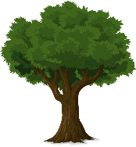
Im Radio
We often refer to Wetter without ‘the’ and the adjective ending then matches the article ending: Zum Beispiel: Es ist schlechtes Wetter. It is bad weather. (R1, nominative) Man warnt vor schlechtem Wetter. (R3, dative) People warn of bad weather.
Mia and Wolfgang listen to people’s thoughts about the environment. But reception is bad!
hören
Hör zu. Schreib 1-8 und das richtige Satzende.
 |  | Akkusativ oder Dativ?
 | Wir hoffen auf | eine gute Lösung | einer besseren Zukunft
 | Ich habe Angst vor | das Risiko | extremem Wetter
 | Meine Mutter nimmt an | ein Interview |einer Umweltkonferenz teil
 | Mein Vater macht Druck auf | seine lokalen Betriebe|der Schule
 | Ich informiere mich über | die Natur|dem Problem
 | Wissenschaftler warnen vor | die Gefahr|dem heißen Sommer
 | Wir schützen die Küste vor | das Wasser |dem Meer
 | Ich freue mich auf | einen neuen Wald|einem sauberen Auto
1
1
2
2
3
3
4
4
5
5
6
6
7
7
8
8
Notes:
Timing: 7 minutes Aim: to differentiate aurally between verbs with prepositions that take the accusative or dative. Procedure: 1. Explain the activity, ensuring students know to listen out for the preposition following the verb in order to decide which sentence ending to write.
2. Do item one with the class to model the task. Note that the animation is set up to provide feedback on item one (including a listen and check to the whole sentence) before completing items 2 – 8.
3. Click on the audio buttons to hear the recordings.
4. Click to reveal written answers. 4. Click to reveal a new set of audio buttons and click these to hear the full sentence audio.
Transcript:
1. Wir hoffen auf [eine gute Lösung].
2. Ich habe Angst vor [extremem Wetter]. 3. Meine Mutter nimmt an [einer Umweltkonferenz] teil.
4. Mein Vater macht Druck auf [seine lokalen Betriebe].
5. Ich informiere mich über [die Natur].
6. Wissenschaftler warnen vor [dem heißen Sommer].
7. Wir schützen die Küste vor [dem Meer]. 8. Ich freue mich auf [einen neuen Wald].

Slide 13
Pronouns and da-compounds
Grammatik
Remember that we use pronouns instead of repeating a noun.
After certain prepositions we use direct (R2) object pronouns:
These pronouns are for people, animals and plants; all living or animate nouns.
Ich warte auf sie.
I’m waiting for/on her / them.
After other prepositions we use indirect (R3) object pronouns:
Ich habe Angst vor ihr.
I’m afraid of her.
When the objects are inanimate, we use da-compounds instead:
Ich warte darauf.
These pronouns are for all inanimate nouns (masculine, feminine, neuter, plural). E.g. I’m waiting for ‘the exam(s).’
I’m waiting for it / them.
Ich habe Angst davor.
I’m afraid of it / them.
Notes:
Timing: 2 minutes Aim: to introduce the concept of da-compounds
Procedure: 1. Click through the animations to present the knowledge.
2. Where appropriate, elicit the English meanings from students.

Slide 14
Mia schreibt an Andrea
lesen
Andrea will mehr für die Umwelt tun. Mia schreibt ihr eine E-Mail mit Ideen.
Liebe Andrea, danke für deine E-Mail über die Umwelt. Ich will über sie | darüber schreiben. Ich schreibe dir jetzt eine Antwort über Umweltschutz. Ich will dir mit ihr | damit helfen. Ich mag die Natur. Ich interessiere mich sehr für sie | dafür. Deshalb wachsen Blumen in meinem Garten. Ich freue mich auf sie | darauf. Es gibt eine Umweltschutzkonferez in Berlin. Ich will an ihr | daran teilnehmen. Leider tun manche Leute nicht genug für die Umwelt. Die Konferenz will Druck auf sie | darauf machen. Das will ich auch. Meine Freundin Katja wird mir helfen. Ich arbeite gerne mit ihr | damit. Es wird extremes Wetter geben. Ich will die Leute vor ihm| davor warnen. Ich will Erfolg haben. Ich hoffe auf ihn | darauf.
LG, Mia.
Notes:
Timing: 7 minutes (two slides) Aim: to practise verbs with prepositions with animate and inanimate objects. Procedure: 1. Explain the task. Mia is writing to Andrea with ideas for the environment.
2. Students determine whether the noun to which the word in bold refers is animate or inanimate. If it is animate, they use a pronoun. If it is inanimate, they use the da- compound.
3. Click to reveal answers.

Slide 15
Mia schreibt an Andrea
Andrea schreibt die Hauptpunkte auf Englisch.
lesen
Liebe Andrea, danke für deine E-Mail über die Umwelt. Ich will darüber schreiben. Ich schreibe dir jetzt eine Antwort über Umweltschutz. Ich will dir damit helfen. Ich mag die Natur. Ich interessiere mich sehr dafür. Deshalb wachsen Blumen im Garten. Ich freue mich auf sie. Es gibt eine Umweltschutzkonferenz in Berlin. Ich will daran teilnehmen. Leider tun manche Leute nicht genug für die Umwelt. Die Konferenz will Druck auf sie machen. Das will ich auch. Meine Freundin Katja wird mir helfen. Ich arbeite gerne mit ihr. Es wird extremes Wetter geben. Ich will die Leute davor warnen. Ich will Erfolg haben. Ich hoffe darauf.
nature.
Mia is interested in...
flowers growing in the garden.
Therefore, there are...
to take part in an environmental protection conference in Berlin.
She wants...
Unfortunately...
some people don’t do enough for the environment.
wants to put pressure on them. So does Mia.
The conference...
people that there will be extreme weather.
She wants to warn...
Notes:
Aim: to practise written comprehension of the main ideas of the text. Procedure: 1. Explain the task. Andrea is making notes on the key points in Mia’s email.
2. Students help her out and write sentences starting with the prompts.
3. Click to reveal suggested answers.

Slide 16
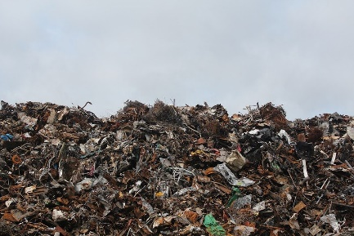
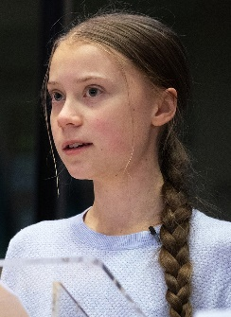
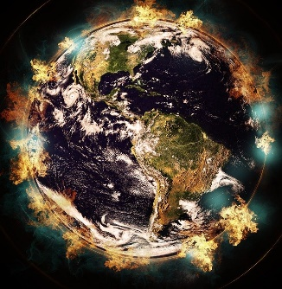
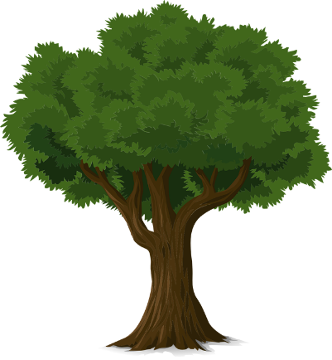
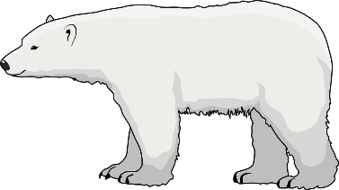
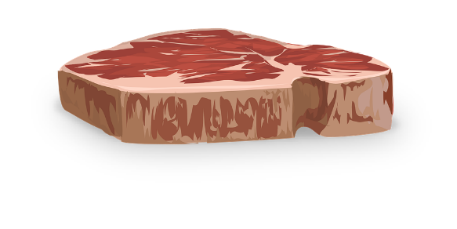
Was denkst du über die Umwelt?
sprechen
Are you hoping for…?
Are you interested in …?
Are you afraid of…?
Are you warning against…?
rubbish
Greta Thunberg
environmental problems
eating meat
animals
more trees
Notes:
Timing: 5 minutes (two slides) Aim: to practise verbs with prepositions with animate and inanimate objects in a spoken context. Procedure: 1. This task gives students an opportunity to voice their own views on the environment.
2. Partner A asks Partner B the question starters on the slide in German, finishing the question with one of the pictures on the right (note not all pictures work with each question).
3. Partner B responds using a da-compound if the object is inanimate or a pronoun if it is animate, e.g. Partner A asks Hoffst du auf mehr Bäume? Partner B responds Ja, ich hoffe auf sie.
4. Once Partner A has asked all the questions on the slide, click to reveal the following slide and partners swap roles.
Word frequency (1 is the most frequent word in German): recyceln [>5009] Source: Jones, R.L. & Tschirner, E. (2019). A frequency dictionary of German: core vocabulary for learners. Routledge
Picture of Greta attribution: European Parliament, CC BY 2.0 <https://creativecommons.org/licenses/by/2.0>, via Wikimedia Commons

Slide 17
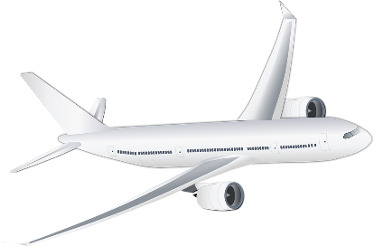
Was denkst du über die Umwelt?
sprechen
*recyling – recyceln
Are you putting pressure on…?
Are you protecting against…?
Are you waiting for…?
Are you looking forward to…?
flying
more flowers
people who don’t recycle*
hot weather
scientists
a solution
Notes:
Slide 2
Word frequency (1 is the most frequent word in German): recyceln [>5009] Source: Jones, R.L. & Tschirner, E. (2019). A frequency dictionary of German: core vocabulary for learners. Routledge

Slide 18
Andrea macht Notizen
schreiben
*zerstören – to destroy
*fällen – to chop down
Andrea liest ein Buch über die Umwelt und macht Notizen auf Englisch. Übersetze die Notizen auf Deutsch. Schreib ganze Sätze mit ‘ich’.
Die Umweltprobleme drohen, die Tierwelt zu zerstören*.
Bäume sind gut für das Klima.
Find out, get informed about them
Ich habe Angst davor.
Afraid of them
Ich informiere mich über sie.
Risiken können durch extremes Wetter entstehen.
Leider fällen* einige Leute Bäume.
Ich mache Druck auf sie.
Put pressure on them
Ich will davor schützen.
Want to protect against them
Will McCallum ist ein Autor, der über Plastik schreibt.
Schüler sammeln Müll am Strand.
Ich interessiere mich für ihn.
Ich nehme daran teil.
Take part
Interested in him
Er wird ein neues Buch schreiben.
Zusammen können wir gute Lösungen finden.
Ich warte darauf.
Ich freue mich darauf.
Waiting for it
Looking forward to them
Notes:
Timing: 9 minutes
Aim: to practise verbs with prepositions with animate and inanimate objects in a written context. Procedure: 1. Explain the task. Andrea is reading a book about the environment and writes down how she feels about each item.
2. Students write full sentences based on Andrea’s notes and their knowledge of da- compounds.
3. Click to reveal answers.
Word frequency (1 is the most frequent word in German): fällen [>5009] zerstören [1628] Source: Jones, R.L. & Tschirner, E. (2019). A frequency dictionary of German: core vocabulary for learners. Routledge

Slide 19
Zukunft nur mit Natur!
Futur
Wo- and da- compounds
Revisit [r-] [-r-] [-r]
Y9 German
Term 3.2 - Week 1 - Lesson 62
Charlotte Moss / Rachel Hawkes
Artwork: Steve Clarke
Date updated: 15/02/22
Notes:
Artwork by Steve Clarke. All additional pictures selected are available under a Creative Commons license, no attribution required.
Native-speaker teacher feedback provided by Stephanie Cross.
Note: the title is a nod to the widespread use of the word ‘Futur’ in German for ‘future', particularly within the context of the environment, e.g., Fridays for Future. Teachers can clarify for students that Futur is used informally, and particularly in the context of the environment issues, as an alternative to Zukunft, but that the use of Futur in German is more traditionally used only for the grammatical tense.
Learning outcomes (lesson 2):
Consolidation of SSC [r]
Introduction of wo- and da- compounds Consolidation of verbs and prepositions
Word frequency (1 is the most frequent word in German):
9.3.2.1 (introduce) darauf, drauf [194] dafür [175] damit [119] davor [1479] darüber, drüber [283] drohen [925] entstehen [264] informieren [1515] sich informieren (über) [1515] Hilfe [481] Natur [739] Schutz [1152] Wetter [1881] Umwelt [1664] extrem [1127]
9.3.1.5 (revisit) hoffen (auf) [689] interessieren [631] (sich) interessieren (für) [631] sich freuen (auf) [589] warnen (vor) [1337] Autor [723] Druck [558] Erfolg [541] Interview [931] Rede [759] morgen [752]
9.2.1.2 (revisit) jemand [330] niemand [362] Blume [2463] Gegenstand [1308] Juni [1148] Meter [479] Person [357] Zentimeter [1338] gucken/kucken [1362] wachsen [470] aktiv [790] beliebt [1873] meist [705] ungefähr [1458]
Source: Jones, R.L & Tschirner, E. (2019). A frequency dictionary of German: Core vocabulary for learners. London: Routledge.
The frequency rankings for words that occur in this PowerPoint which have been previously introduced in NCELP resources are given in the NCELP SOW and in the resources that first introduced and formally re-visited those words.
For any other words that occur incidentally in this PowerPoint, frequency rankings will be provided in the notes field wherever possible.

Slide 20
Phonetik
sprechen / hören
Mia und Freunde müssen sich für eine Rede anmelden. Sie müssen den Namen und die Adresse angeben.
Partner A dreht sich um.
Note! When spelling is important and the final –r might not be heard, German speakers often exaggerate it. Be helpful to your partner in the same way.
Partner B liest die Namen und Adressen vor.
Partner A schreibt sie auf.
Mia und Wolfgang Richter. Forststraße 203, Zehlendorf.
Heidi Schröder. Berner Straße 314, Lichterfelde.
Walter Schulte. Riesaer Straße 416, Hellersdorf.
Dieter Werner. Raabestraße 632, Hoppegarten.
Notes:
Timing: 10 minutes
Aim: to practise saying [r] in different positions in words. To simulate a real-life example where German speakers would over-enunciate the sound to be clearer. Procedure: 1. Explain the task. The group have gone to see an environment activist and need to register at the desk.
2. Partner A turns away from the board.
3. Click to reveal the characters’ names and addresses
4. Partner B carefully reads out the names and addresses, over enunciating the ‘r’ sound where need be for clarity.
5. Partner A notes down what they hear.
6. Partner A turns around to check answers.
7. If desired, click the people image to hear native speaker audio.
8. Click to reveal the following slide and partners swap roles.

Slide 21
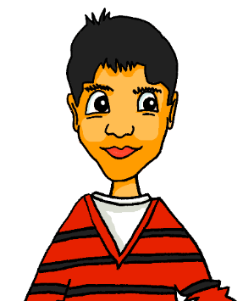
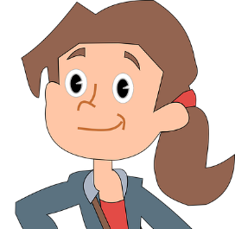
Phonetik
sprechen / hören
Partner B dreht sich um.
Partner A liest die Namen und Adressen vor.
Partner B schreibt sie auf.
Katja Nowak. Reger Straße 854, Grunewald.
Mehmet Bayrak. Sundgauer Straße 503, Lichterfelde.
Uwe Müller. Kaiser-Friedrich-Straße 698, Charlottenburg.
Anneliese Krause. Trelleborger Straße 713, Prenzlauerberg.
Notes:
Slide 2

Slide 22
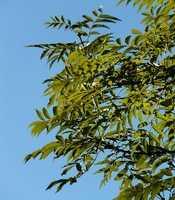
Vokabeln
Der Schuldirektor schreibt eine E-Mail an alle Schüler.
lesen
*Esche – ash
Von: Schuldirektor <direktor@berlinschule.de>
An: Alle Schüler <schüler@berlinschule.de>
Liebe Schüler*Innen,
morgen wird jemand von dem Stadtbäume für Berlin Projekt eine Rede für uns halten. Das wird euch interessieren. Niemand mag die meist grauen Straßen, Gebäude und Gegenstände in Berlin, deshalb will die Schule im Juni einen Baum in Berlin pflanzen. Der Baum ist eine Esche* und ist sehr beliebt. Er ist neun Jahre alt und fünf Meter hoch. Er ist sehr aktiv und wächst ungefähr 60 Zentimeter pro Jahr. Man wird ihn in der Nähe pflanzen. Nächstes Jahr können wir alle durch die Fenster gucken und ihn sehen.
1
2
3
4
5
6
7
8
9
10
11
12
13
14
15
look
somebody
grows
tomorrow
June
objects
interest
metre
mostly
about
speech
nobody
centimetre
popular
active
Notes:
Timing: 10 minutes (two slides)
Aim: to practise written comprehension of some of this week’s revisited vocabulary. Procedure: 1. Explain the task. The headteacher at Mia and Wolfgang’s school has written an email to students about a project in Berlin.
2. Students write 1-15 in their books. They look at the jumbled English words at the bottom of the slide and write the German translation for each gap.
3. Click to reveal answers.
Note: if this task is too challenging for students, teachers could replace the numbers in the gaps with the English meanings. For more support, change the English words at the bottom to a pool of German words (retaining the English meanings in the gaps).

Slide 23
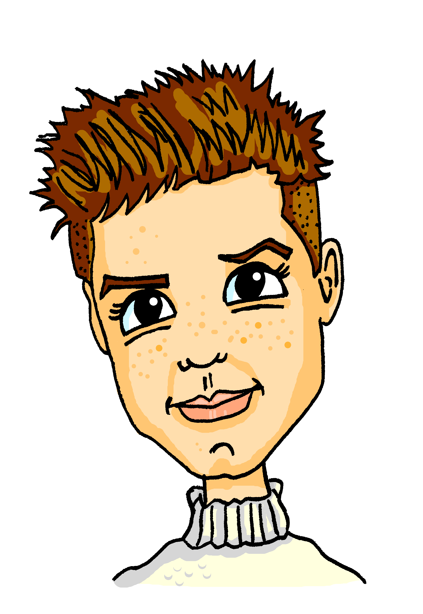
Vokabeln
Alastair findet das Projekt interessant. Er stellt Wolfgang ein paar Fragen darüber.
lesen
Someone from the ‘City trees for Berlin’ project is giving a speech.
Morgen wird jemand von dem Stadtbäume für Berlin Projekt eine Rede für uns halten. Das wird euch interessieren. Niemand mag die meist grauen Straßen, Gebäude und Gegenstände in Berlin, deshalb will die Schule im Juni einen Baum in Berlin pflanzen. Der Baum ist eine Esche* und ist sehr beliebt. Er ist neun Jahre alt und fünf Meter hoch. Er ist sehr aktiv und wächst ungefähr 60 Zentimeter pro Jahr. Man wird ihn in der Nähe pflanzen. Nächstes Jahr können wir alle durch die Fenster gucken und ihn sehen.
What is happening tomorrow?
Why does the school want to plant a tree?
How old and tall is it?
How fast does it grow?
Where is it being planted?
Because nobody likes the grey streets, buildings and objects in Berlin.
It is nine years old and five meters tall.
It grows about 60 centimetres per year.
It is being planted near the school.
Notes:
Slide 2
Aim: to practise further written comprehension of the text.
Procedure: 1. Explain the task. Alastair has questions for Wolfgang about the project.
2. Students write 1-5 in their books. They write in English the answer to each question
3. Click to reveal answers.

Slide 24
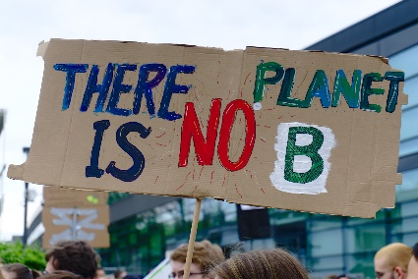
da- and wo-compounds
These da-compounds are for all inanimate nouns (masculine, feminine, neuter, plural).
Grammatik
Remember that we use da-compounds to refer to inanimate nouns that we do not need to repeat:
Note: Druck machen auf… (to put pressure on) is almost always for people, even if those people are part of organisations or companies. E.g. Auf wen machen sie Druck? (Who are they putting pressure on) Sie machen Druck auf die großen Betriebe. (They are putting pressure on the big companies). Sie machen Druck auf sie. (They are putting pressure on them). So we don’t use da- and wo- compounds with Druck machen auf…
Die Umwelt ist sehr wichtig. Er interessiert sich dafür.
The environment is very important. He is interested in it.
Das Wetter ist extrem. Sie informiert sich darüber.
The weather is extreme. She is getting informed (finding out) about it.
To ask questions with verbs that need prepositions, we use wo-compounds:
Wofür interessiert er sich?
What is he interested in?
German doesn’t leave prepositions hanging at the end of questions.
Worüber informiert sie sich?
What is she finding out about?
Notes:
Timing: 2 minutes Aim: to recap da-compounds and introduce the concept of wo-compounds.
Procedure: 1. Click through the animations to present the knowledge.
2. Where appropriate, elicit the English meanings from students.

Slide 25
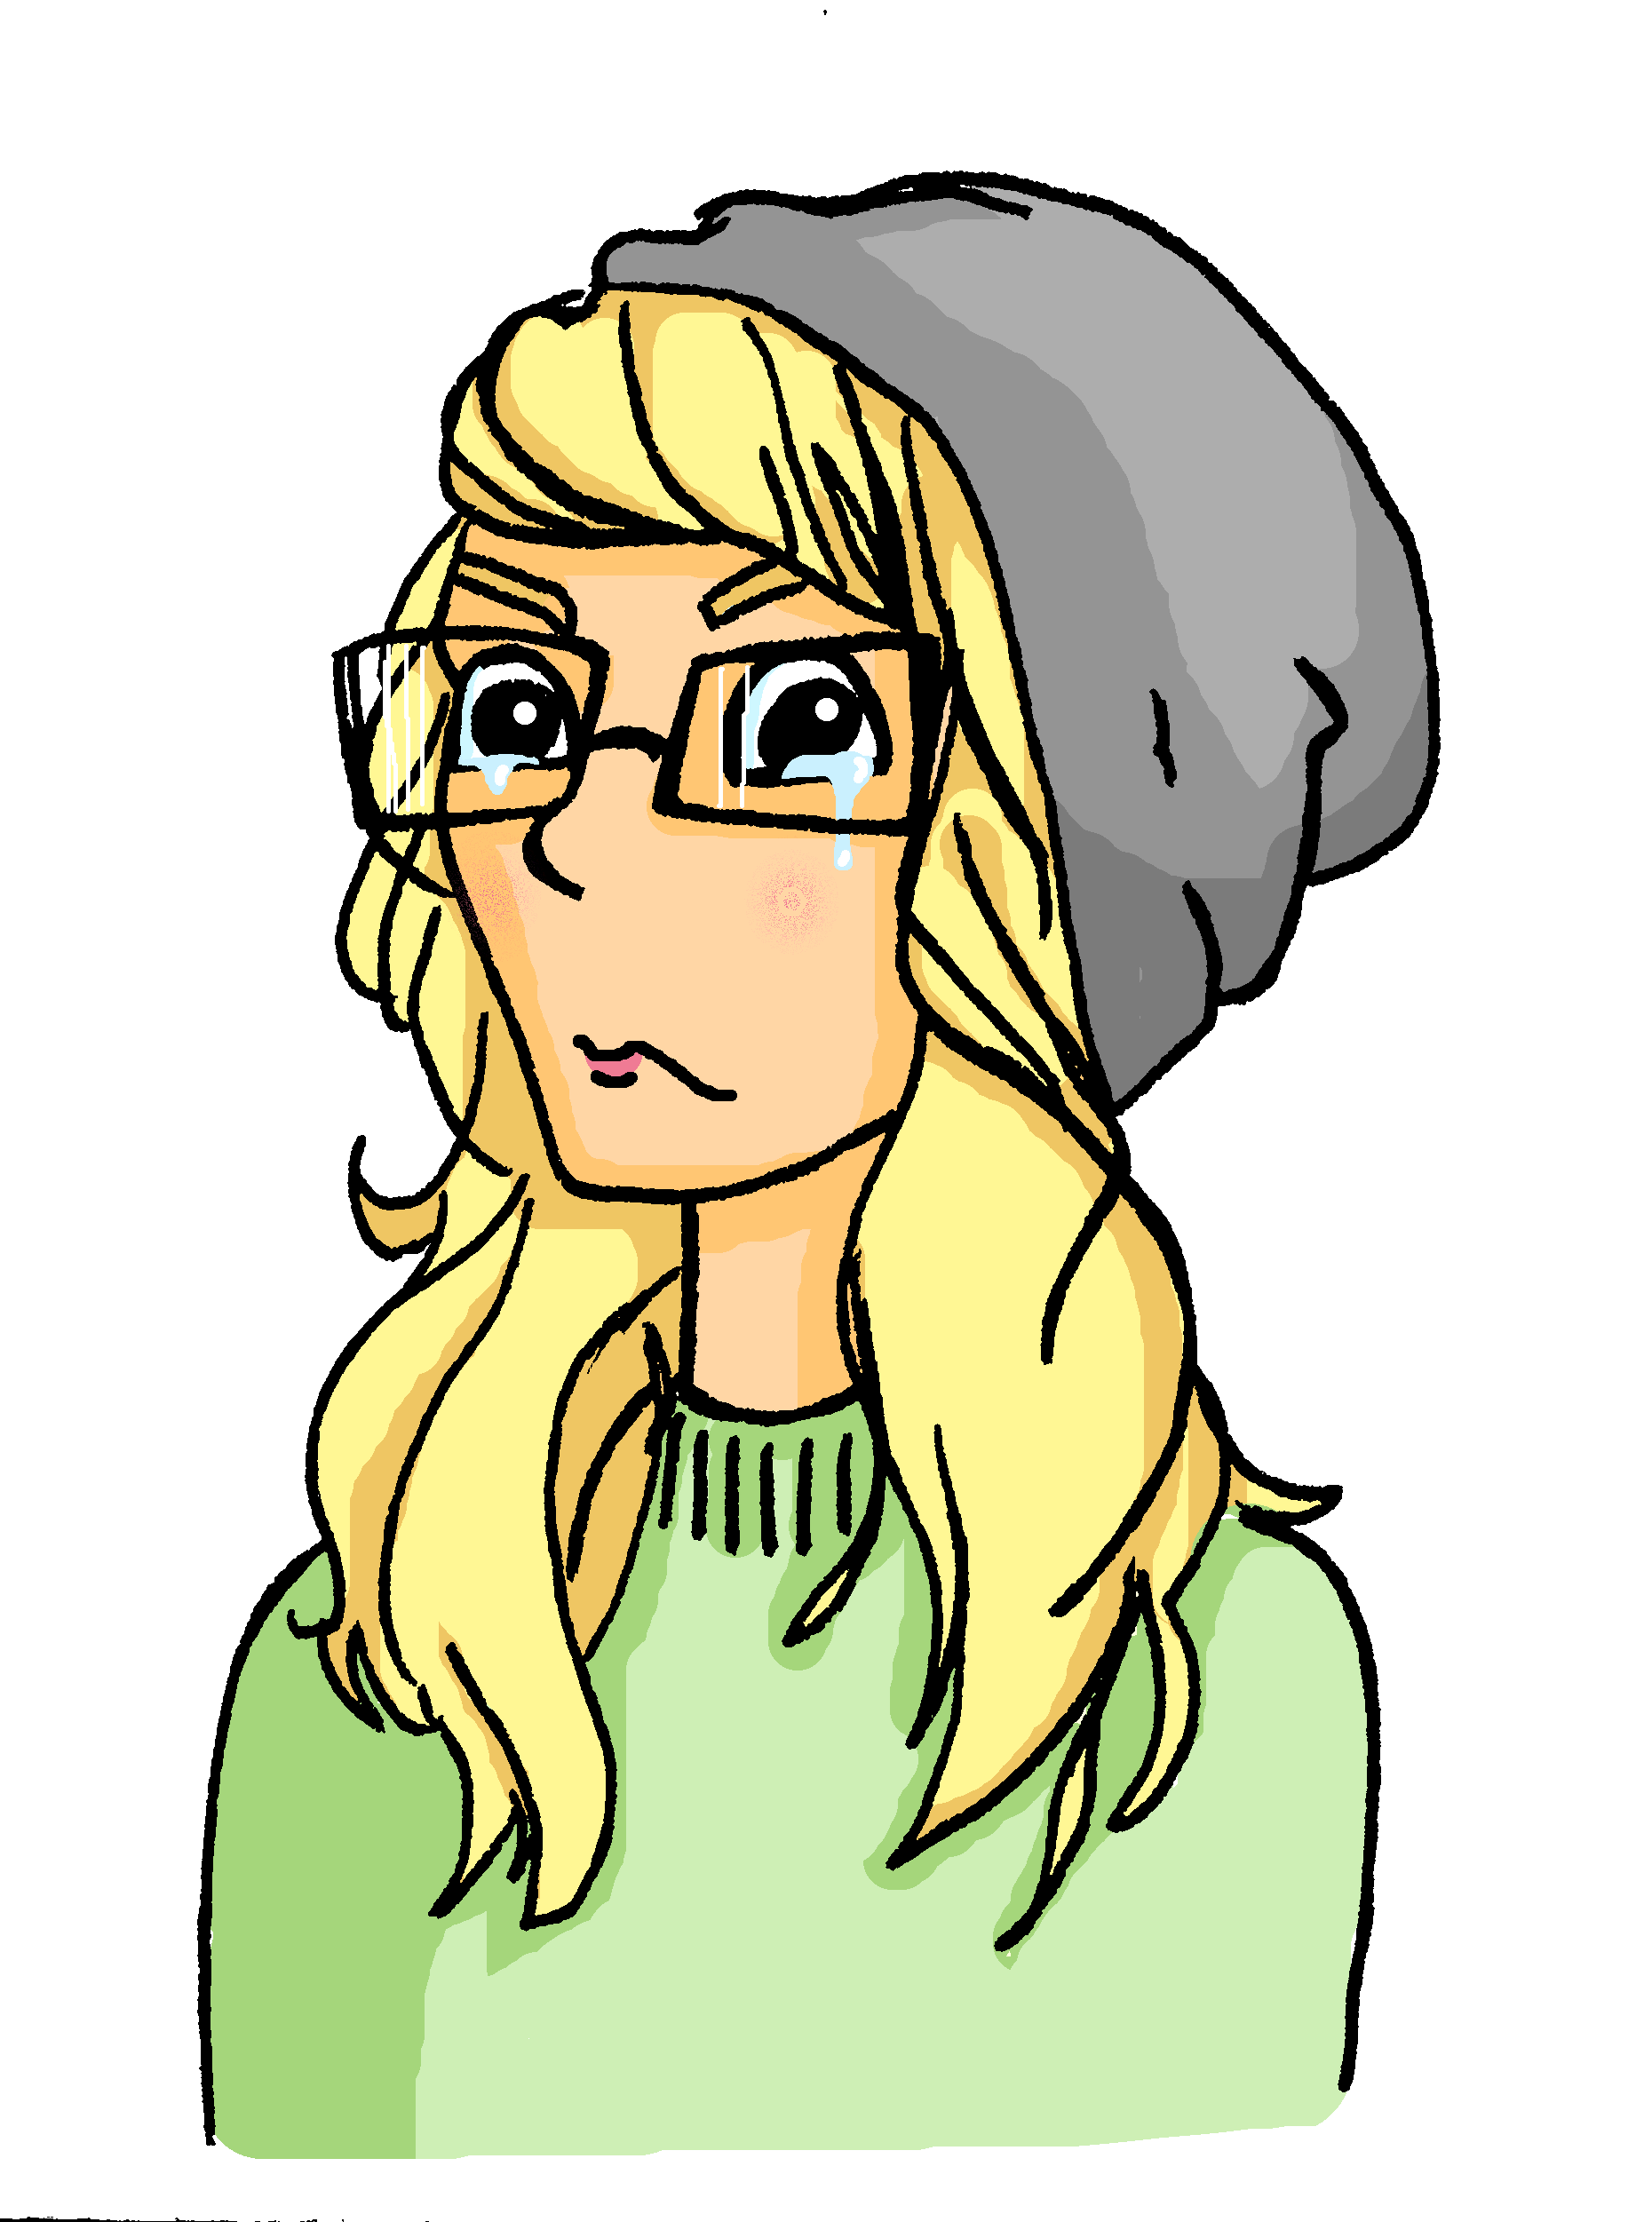
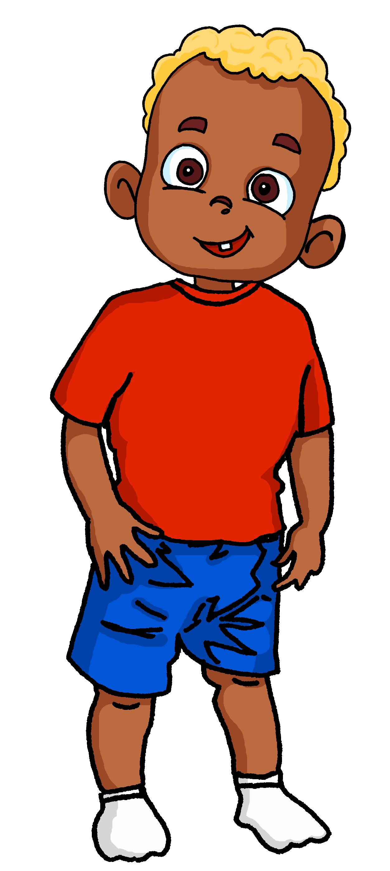
Fragen an die Aktivistin
lesen / hören
Schreib die Fragen richtig.
Die Gruppe schreibt Fragen an die Aktivistin. Leider spielt Heidis Bruder mit dem Papier!
A
B
Wofür
C
Wovor
Wofür
Worauf
freuen Sie sich?
Worauf
interessieren Sie sich?
haben Sie Angst?
Woran
Worüber
D
können wir Druck machen?
E
Woran
Auf wen
nehmen sie nächsten Monat teil?
Auf wen
Wovor
Worauf
F
Worüber
H
können wir uns informieren?
hoffen Sie für die Welt?
Wovor
Wovor
Worauf
G
warnen Sie in diesem Artikel?
1
2
3
4
5
6
7
8
A
H
B
D
C
E
G
F
Notes:
Timing: 8 minutes
Aim: to practise using wo-compounds. Procedure: 1. Explain the task. The group have written questions for the activist, but Heidi’s brother has been playing with them!
2. Students write 1-8 in their books. Using their knowledge of wo- compounds and verbs with prepositions, they choose the right ending for each wo-question.
3. Click to reveal answers.
4. Click on the audio buttons to hear answers to the questions. Students write down which question they think each statement is answering.
Transcript:
Ich freue mich auf die Umweltkonferenz.
Ich hoffe auf eine bessere Zukunft.
Ich interessiere mich für grüne Lösungen.
Sie können Druck auf große Betriebe machen.
Ich habe Angst vor unserer Zukunft.
Nächsten Monat nehme ich an einem Protest teil.
In diesem Artikel warne ich vor den Risiken, wenn wir nichts tun.
Sie können sich über Naturschutz informieren.

Slide 26
Stadtbäume für Berlin
hören
Die Schüler haben Fragen an Frau Eiche von dem ‘Stadtbäume für Berlin’ Projekt. Hör ihren Antworten zu. Was war die Frage?
 |  | Frage
 | Ich will die Straßen vor der heißen Sonne schützen. | Wovor wollen Sie die Straßen schützen?
 | Ich hoffe auf eine grüne Stadt. | Worauf hoffen Sie?
 | Ich interessiere mich für Baumarten. | Wofür interessieren Sie sich?
 | Ich nehme an vielen Schulprojekten teil. | Woran nehmen Sie teil?
 | Ich mache Druck auf lokale Betriebe. Ihre Teilnahme ist wichtig! | Auf wen machen Sie Druck?
 | Ich freue mich auf unsere Zusammenarbeit. | Worauf freuen Sie sich?
 | Ihr informiert euch über das Pflanzen von Bäumen. | Worüber informieren wir uns?
 | Ich habe Angst vor dem Baumsterben. | Wovor haben Sie Angst?
1
2
3
4
5
6
7
8
Notes:
Note: a less challenging version of this exercise can be found on the following slide.
Timing: 9 minutes Aim: to practise forming wo-compounds based on a statement.
Procedure: 1. Explain the task. Frau Eiche from the city trees project has come to give a talk at the school.
2. Click on the audio buttons to hear the answers she gives in response to the students’ questions.
3. Ask students to write down what the question to her could have been using wo-compounds.
4. Click to reveal answers.
Transcript: 1. Ich will die Straßen vor der heißen Sonne schützen.
2. Ich hoffe auf eine grüne Stadt.
3. Ich interessiere mich für Baumarten.
4. Ich nehme an vielen Schulprojekten teil.
5. Ich mache Druck auf lokale Betriebe. Ihre Teilnahme ist wichtig!
6. Ich freue mich auf unsere Zusammenarbeit.
7. Ihr informiert euch über das Pflanzen von Bäumen.
8. Ich habe Angst vor dem Baumsterben.

Slide 27
Stadtbäume für Berlin
hören
Die Schüler haben Fragen an Frau Eiche von dem ‘Stadtbäume für Berlin’ Projekt. Hör ihren Antworten zu. Was war die Frage?
 |  | Frage
 | I want to protect the streets from the hot sun. | Wovor wollen Sie die Straßen schützen?
 | I‘m hoping for a green city. | Worauf hoffen Sie?
 | I‘m interested in types of tress. | Wofür interessieren Sie sich?
 | I‘m taking part in lots of school projects. | Woran nehmen Sie teil?
 | I‘m putting pressure on local companies. Their participation is important! | Auf wen machen Sie Druck?
 | I‘m looking forward to working together. | Worauf freuen Sie sich?
 | You are finding out about planting trees. | Worüber informieren wir uns?
 | I‘m afraid of dying trees. | Wovor haben Sie Angst?
1
2
3
4
5
6
7
8
Notes:
Note: a more challenging version of this exercise can be found on the previous slide. Timing: 9 minutes Aim: to practise forming wo-compounds based on a statement.
Procedure: 1. Explain the task. Frau Eiche from the city trees project has come to give a talk at the school.
2. Click on the audio buttons to hear the answers she gives in response to the students’ questions.
3. Ask students to note down what she says in German, and then to write down what the question to her could have been using wo- compounds.
4. Click to reveal answers.
Transcript: 1. Ich will die Straßen vor der heißen Sonne schützen.
2. Ich hoffe auf eine grüne Stadt.
3. Ich interessiere mich für Baumarten.
4. Ich nehme an vielen Schulprojekten teil.
5. Ich mache Druck auf lokale Betriebe. Ihre Teilnahme ist wichtig!
6. Ich freue mich auf unsere Zusammenarbeit.
7. Ihr informiert euch über das Pflanzen von Bäumen.
8. Ich habe Angst vor dem Baumsterben.

Slide 28
Was sind die Fragen?
sprechen
Ask questions based on the answers provided and let your partner work out which answer you have asked about.
Ich informiere mich über die Probleme.
Worüber informierst du dich?
Wovor hast du Angst?
Ich habe Angst vor Wasser.
Ich interessiere mich für die Umwelt.
Wofür interessierst du dich?
Worauf freust du dich?
Ich freue mich auf deine Hilfe.
Notes:
Timing: 4 minutes (two slides) Aim: to practise producing wo-compounds orally. Procedure: 1. Student A creates a wo-question based on one of the answers in yellow, without telling their partner which answer they are using, e.g. if they chose ‘Ich habe Angst vor Wasser’ they would ask ‘Wovor hast du Angst?’
2. Student B says which of the answers they think Student A has asked about. In this example they would say ‘Ich habe Angst vor Wasser’.
3. Student A repeats the process until they have asked questions based on all four answers on the slide.
4. Click to reveal the questions.
5. Repeat on the following slide with partners swapping roles.

Slide 29
Was sind die Fragen?
sprechen
Ask questions based on the answers provided and let your partner work out which answer you have asked about.
Worauf hoffst du?
Ich hoffe auf Erfolg.
Ich warne vor Plastik.
Wovor warnst du?
Woran nimmst du teil?
Ich nehme an einem Interview teil.
Ich warte auf die Wahrheit.
Worauf wartest du?
Notes:
Slide 2

Slide 30
Du bist daran!
schreiben
Beantworte die Fragen mit deiner Meinung.
Worauf hoffst du für die Zukunft?
Wofür interessierst du dich?
Woran nimmst du teil, um der Natur zu helfen?
Wovor hast du Angst?
Wovor warnen die Wissenschaftler?
Auf wen machen Umweltaktivist*innen Druck?
Worauf wartet David Attenborough?
Worauf freust du dich?
Notes:
Timing: 7 minutes Aim: to practise answering wo-compound answers and to provide students with the opportunity to write more freely without answer prompts. Procedure: 1. Ask students if they can think what du bist daran means, now that they have knowledge of da-compounds.
2. Ask them to answer the questions with their own opinions.
3. If time permits, ask students to read out their answers and have a short discussion based on them.

Slide 31
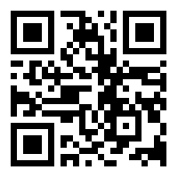
Hausaufgaben
Vocabulary Learning Homework (Y9, Term 3.2, Week 2)
Audio file
Audio file QR code:
Student worksheet
Quizlet link
Quizlet QR code:
In addition, revisit: Term 3.1 Week 6
Term 2.1 Week 4
Notes:
Student worksheet answers: https://resources.ncelp.org/concern/resources/cv43nz36c?locale=en

